Slide 1
Урок русского языка во 2 классе
по теме: « Обучающее сочинение
по картине С.А.Тутунова
« Зима пришла. Детство».»
Подготовила и провела:
учитель начальных классов

Slide 2
Сочинение по картине С.А.Тутунова « Зима пришла» .

Slide 3
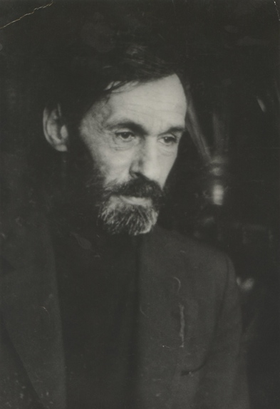
Художник
Сергей Андреевич Тутунов
(1925 – 1999) –
советский художник, живописец.
Закончил Московскую художественную среднюю школу и Московский государственный художественный институт им. В.И. Сурикова.

Slide 4
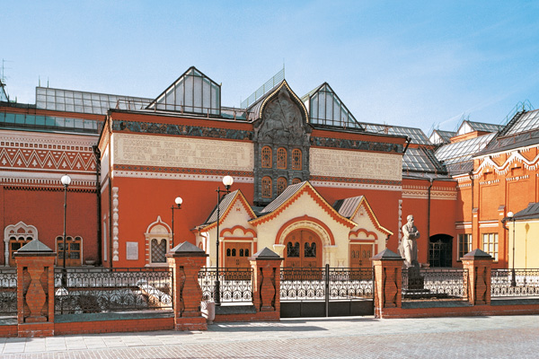
Картина
С.А. Тутунова
«Зима пришла. Детство»
написана в 1960 году и экспонируется в Государственной Третьяковской галерее.

Slide 6
Что такое сочинение?
Вступление
Основная часть
Заключение
Каждая часть пишется с …

Slide 7
Как избежать повторов?
Художник - автор, С.А.Тутунов.
Картина – полотно,пейзаж,холст.
Мальчик – герой, ребёнок, малыш, он,ему.

Slide 8
Вступление.
нами
С.А.Тутунова
« Зима пришла.Детство.»
картина
перед
Перед нами картина С.А. Тутунова
« Зима пришла. Детство.»

Slide 9
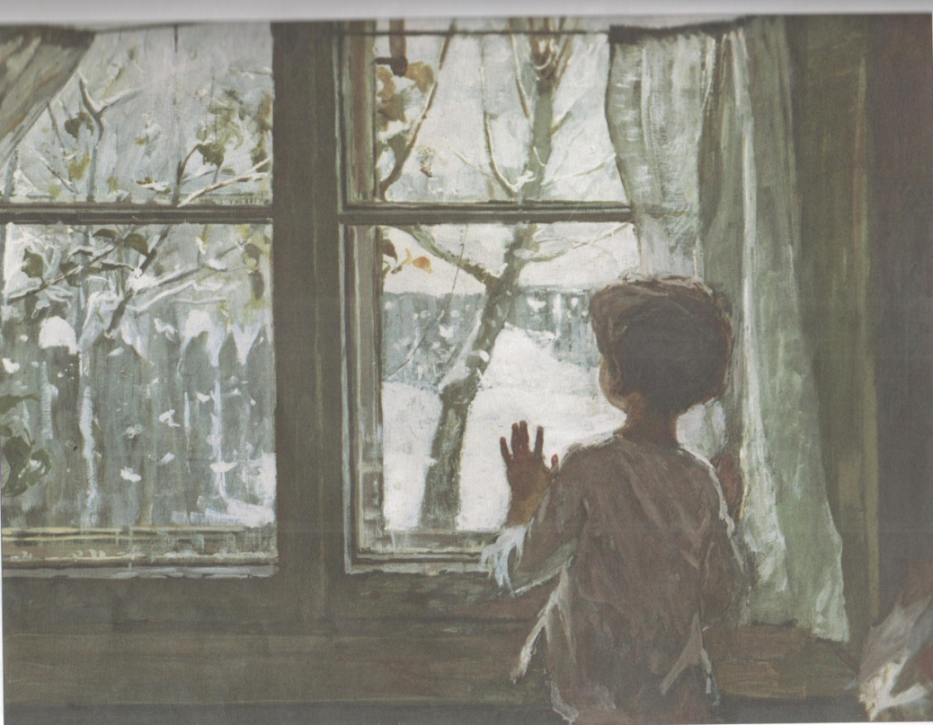
Основная часть.
видим,
маленький,
картина,
на , мы ,
мальчик
Что изображено на картине?
На картине мы видим маленького мальчика.

Slide 10
стоит,
у окна,
смотрит,
удивлённо
Что он делает?
Он стоит у окна и удивлённо смотрит.

Slide 11
рубашка
проснулся
ночная
подошёл
к окну
В чём одет? Почему?
На мальчике ночная рубашка. Он проснулся и подошёл к окну. А за окном?

Slide 12
снег,выпал,первый,
вчера,двор,невзрачно,
ещё, темно-чёрного
Чему удивлен он?
Что мальчик видел вчера во дворе ?
Выпал первый снег.
Ещё вчера двор был невзрачного темно-черного цвета.

Slide 13
похож на, двор, сегодня, платок, белоснежный, пуховый, этот же
Как изменил снег вид из окна?
Сегодня этот же двор стал похож на белоснежный пуховый платок.

Slide 14
земля,
бумага,
лист,
белая,
чистая,
стала
С чем можно сравнить землю, покрытую снегом?
Земля стала белая, как чистый лист бумаги.

Slide 15
шапка,
белая,
снег
Что мы видим на ветках деревьев и заборе?
На ветках деревьев и заборе лежат белые шапки снега.

Slide 16
всеми,
долгожданная,
зима,
любимая, пришла, наконец-то
О чем подумал мальчик?
Наконец-то пришла долгожданная и всеми любимая зима.

Slide 17
Заключение
Твоё отношение к картине
понравилась,
картина,
мне
загадачное,
зима,
время,
красивое, года
Мне понравилась эта картина.
Художник показал,что зима самое красивое и загадочное время года.
Её обожают все люди, от мала до велика.

